Slide 1










Slide 2





Esta es la historia de Ana,
Una linda niña de tez de porcelana,
Ojos muy grandes y bellos,
Y hermosos y rizados cabellos.

Slide 3

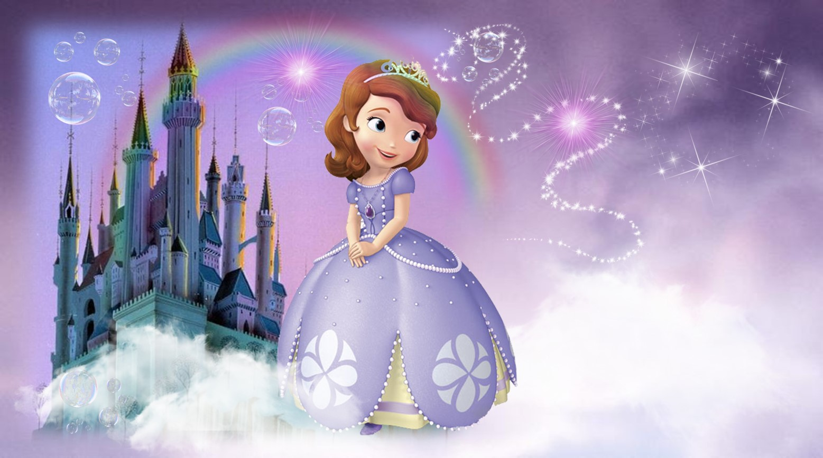



Anita tenía un gran sueño:
Deseaba con gran empeño,
Ser una bella princesa,
y pertenecer a la realeza.

Slide 4

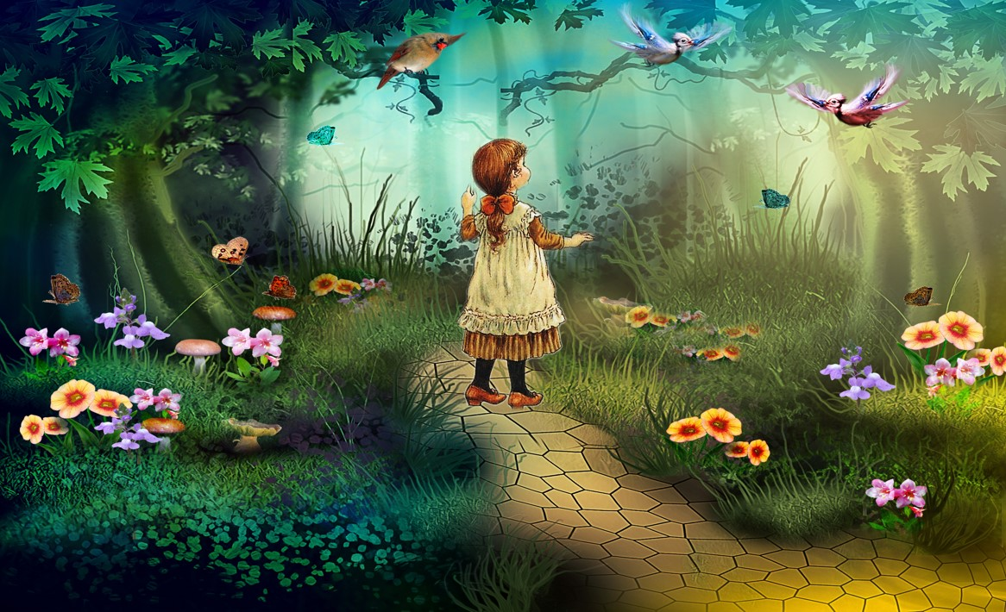








Y para su sueño cumplir,
Decidió que se tenía que ir,
Así que salió de su hogar,
Y se puso a caminar.

Slide 5

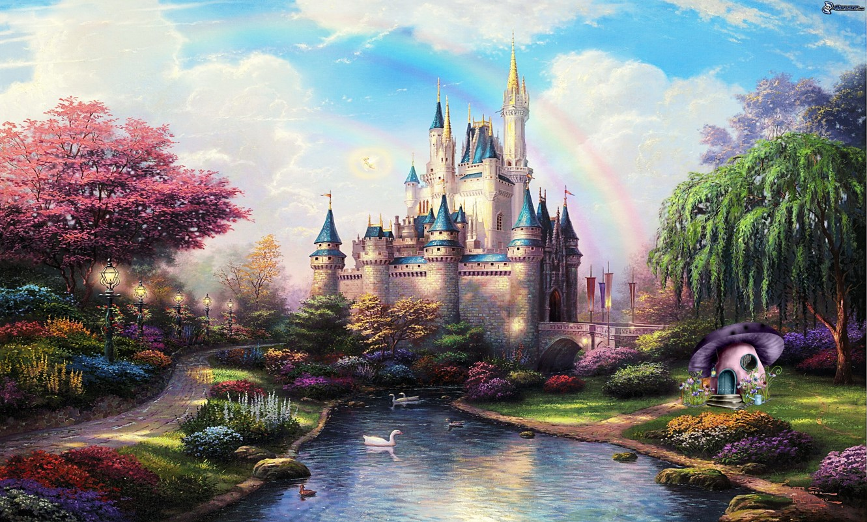









Slide 6

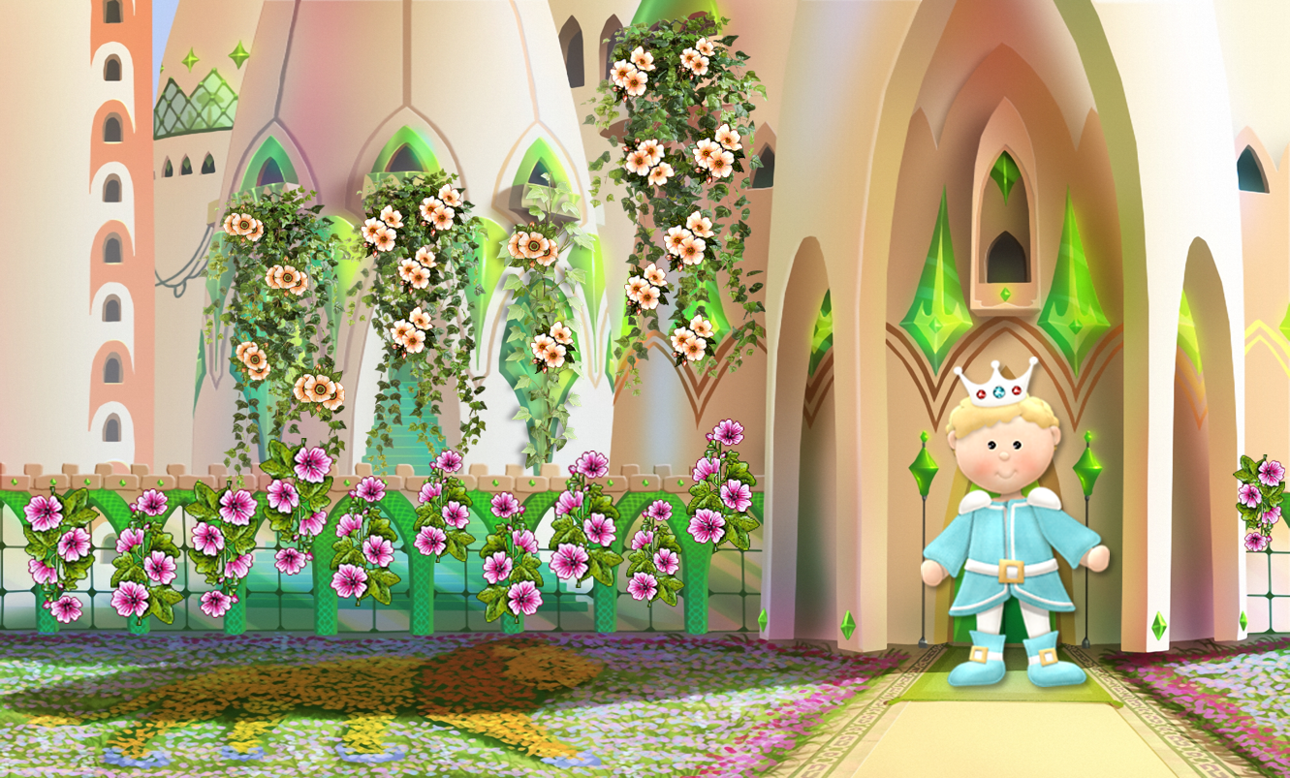






Y al cabo, le dijo, ufano:
Hay un lugar no muy lejano,
Donde tu sueño es realidad
Pues allí eres una princesa de verdad.

Slide 7

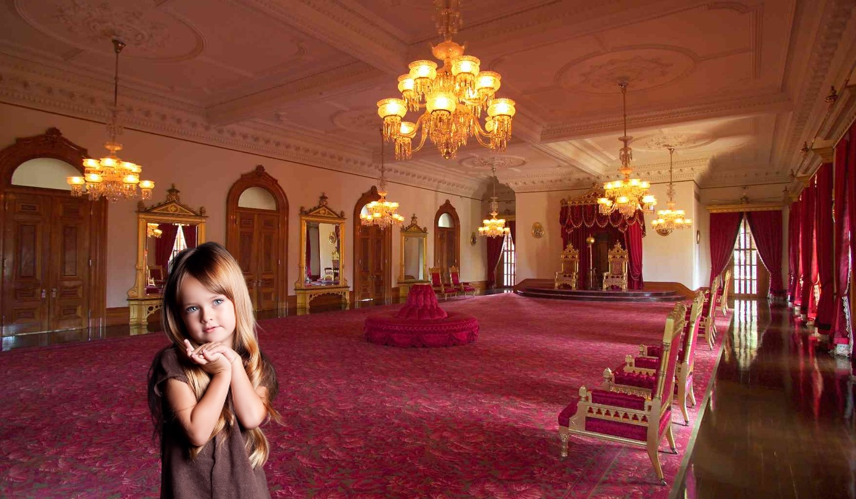


-¿Princesa yo, su alteza?-
Dijo la niña con sorpresa.
Sí, es lo que dije, tal cual:
Una princesita real.

Slide 8

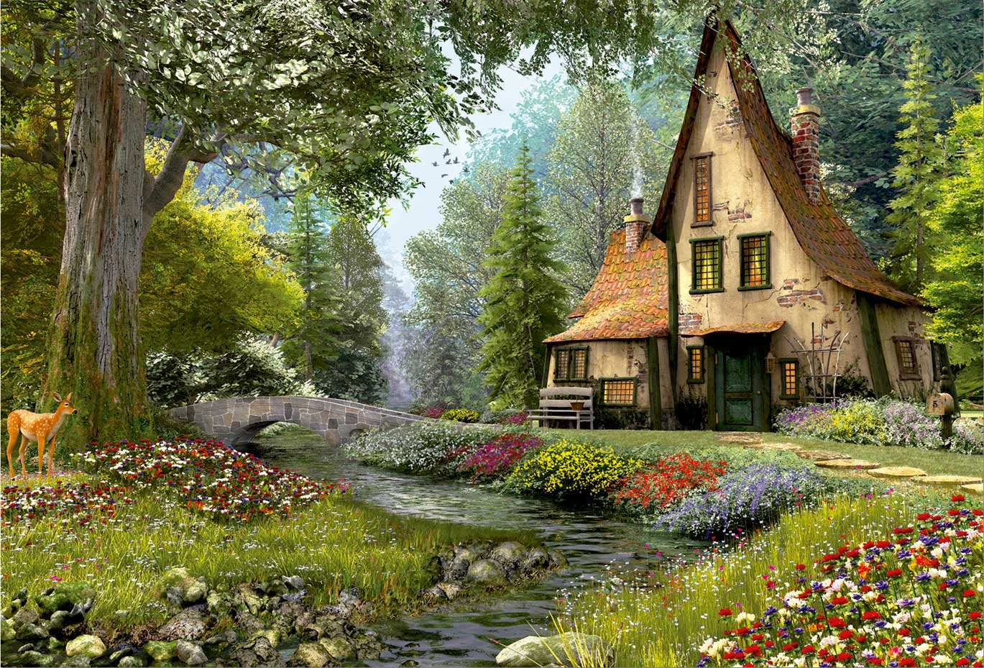
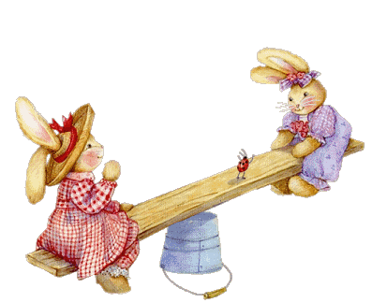




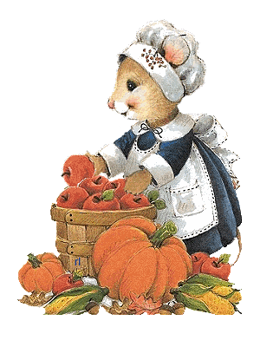




- ¿Y dónde es ese lugar?-
¡Es nada menos que tu hogar,
Mi querida y linda criatura!-
Respondió el rey con ternura.

Slide 9

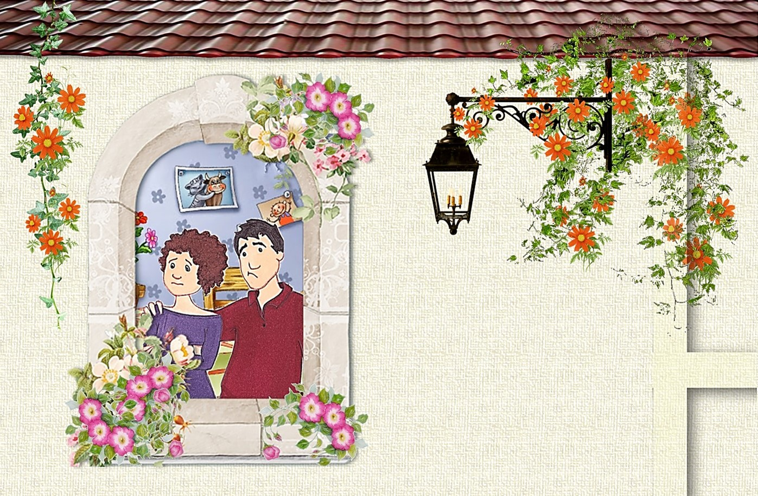



Allí están tus padres, desolados,
Muy tristes y acongojados,
Por la ausencia prolongada,
De su hija bien amada.

Slide 10




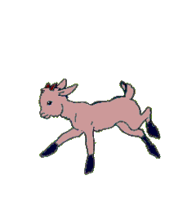








¡Ve pues con ellos de prisa,
Cambia su llanto en risa!
Pues has de saber con certeza,
Que allí siempre serás princesa.

Slide 11



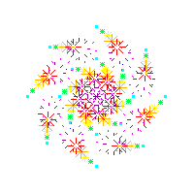



Amiguita, no debes desear ser lo que no eres. Tú eres una personita única, como tú no hay nadie más en el mundo. Tu mamá y tu papá te quieren mucho y para ellos siempre serás una princesa. No desees parecerte a nadie, sé tú misma, tal y como eres, así te hizo Dios y te hizo con mucho amor.

Slide 12



Accede a la sección que desees desde aquí:
Propia Creación
De la Red
Dedicatorias | Fechas Especiales | Graciosos
Historia y Arte | Lugares | Musicales
Naturaleza y Ciencias | Política | Reflexión
Religiosos | Románticos | Salud
Dedicatorias | Fechas Especiales | Graciosos
Historia y Arte | Lugares | Musicales
Naturaleza y Ciencias | Política | Reflexión
Religiosos | Románticos | Salud
Si deseas recibir pps periódicamente en tu correo electrónico subscríbete aquí:

